Slide 1














데이터베이스 기말발표
알바 채용 프로그램
데이터베이스
김용일 교수님
20180551
라기찬
20180401
이유진
Notes:
안녕하십니까, 이번 데이터베이스 기말발표를 맡은 이유진입니다. 발표 시작하겠습니다.

Slide 2
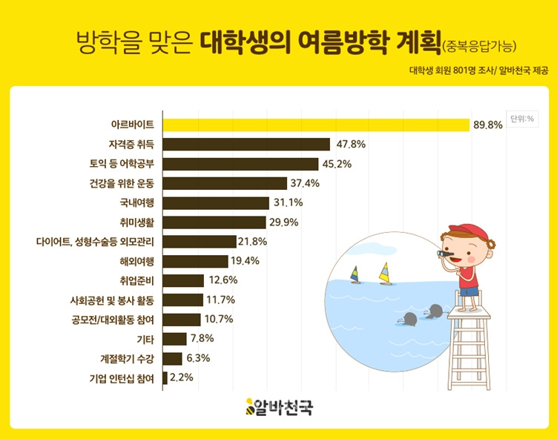
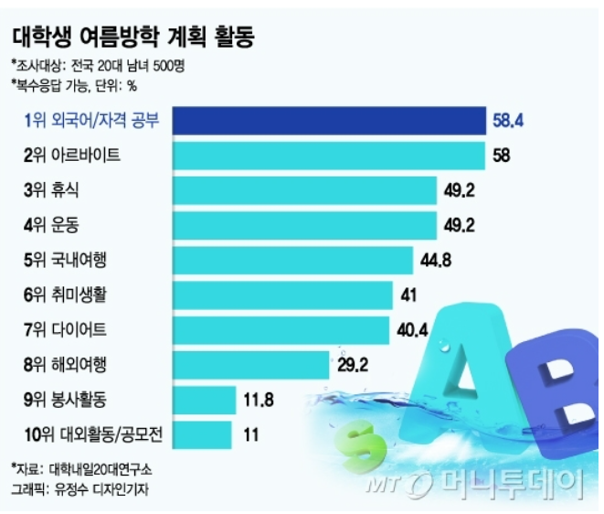
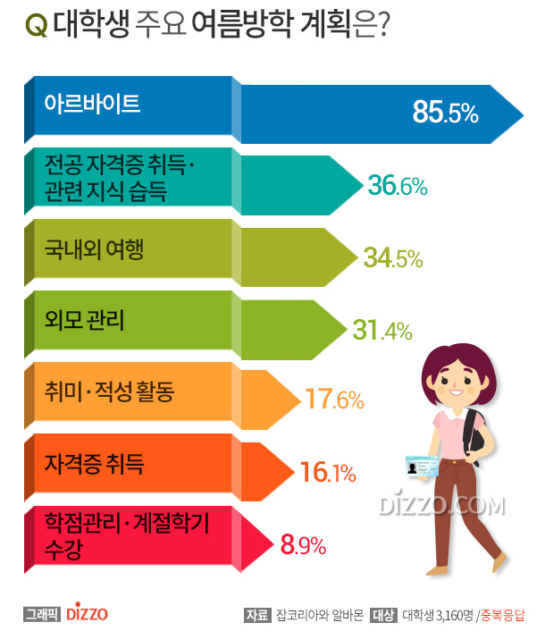
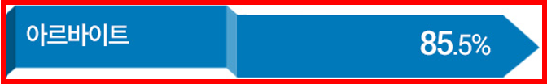
01.
프로젝트 소개
방학 때 뭐하지 ?
Notes:
프로젝트를 진행하기 전 저는 이 프로젝트가 끝난 시점인 여름방학에 내가 쓸 수 있을 법한 프로그램을 만들고자 하는 개인적인 바램이 있었어요 그래서 프로젝트를 하기 위해 대학생들은 방학 때 무엇을 하고 싶어하는지 조사를 해봤습니다.(Click) 여러 설문자료를 살펴본 결과 아르바이트가 대학생의 최대 관심사로 확인되어 알바 채용 프로그램을 개발해보기로 했습니다.

Slide 3
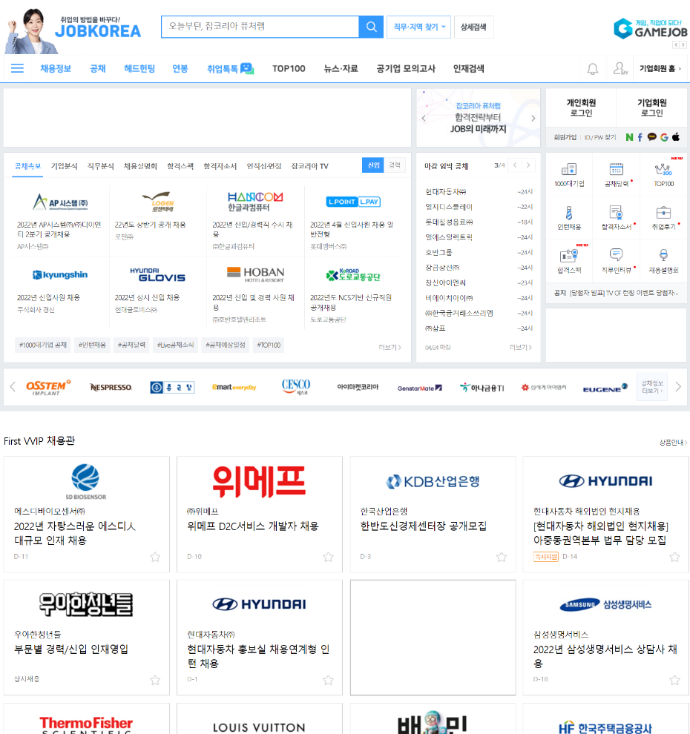
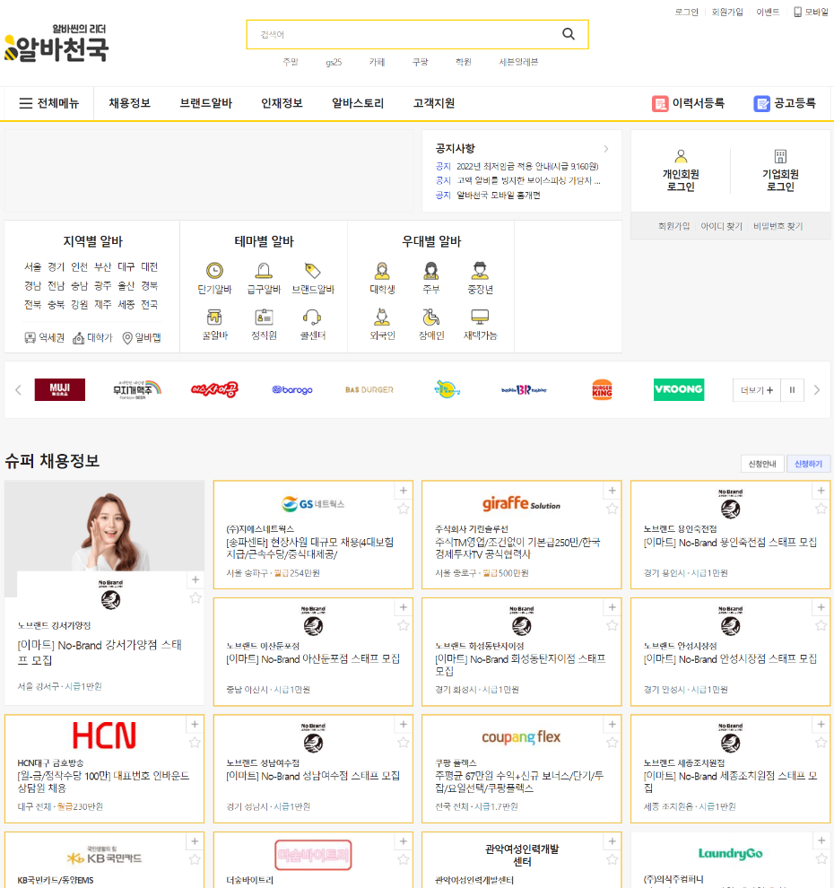
01.
프로젝트 소개
알바 채용 프로그램
Notes:
알바 채용 프로그램은 이미 서비스하고 있는 사이트도 많았고 전체적인 기능도 회원유형이 두 가지로 구분된다던지 채용 공고를 작성하고 이력서를 작성해야된다던지 비슷한 기능이 많았습니다.

Slide 4
02.
요구사항 분석
알바몬스터의 회원으로 가입하려면 회원 아이디와 비밀번호, 이름, 생년월일, 성별, 이메일, 휴대폰번호를입력해야 한다.
회원은 회원 아이디로 식별한다.
회원은 개인회원과 기업회원으로 구분되며 기업회원은 기업정보를 반드시 입력해야 한다.
기업회원은 기업에 대한 사업자번호, 상호명, 대표자명, 연락처, 주소, 회사규모를 입력해야 한다.
기업정보는 사업자번호로 식별한다.
하나의 기업에 여러 기업회원이 존재할 수 있고 기업회원은 하나의 기업만 가질 수 있다.
기업회원은 채용게시물을 작성할 수 있고 게시물 번호, 게시물 작성자, 게시물 작성기업, 우대사항, 제목, 상세내용, 작성일에 대한 정보를 유지해야 한다.
채용게시물은 모집 조건과 근무 조건정보를 반드시 포함하고 있어야 한다.
모집 조건은 게시물 번호, 성별, 연령, 학력, 모집인원, 모집시작일정, 모집종료일정에 대한 정보를 유지해야 한다.
근무 조건은 게시물 번호, 근무기간, 근무요일, 근무시작시간, 근무종료시간, 급여액, 급여형태에 대한 정보를 유지해야 한다.
채용게시물은 게시물 번호로 식별한다.
기업회원은 채용게시물을 여러개 작성할 수 있고 채용게시물은 한 명의 기업회원만 작성할 수 있다.
개인회원은 채용 게시물을 보고 해당 채용 게시물에 지원 할 수 있으며 지원 내용과 작성일을 유지해야 한다.
채용 게시물은 여러 개인회원이 지원할 수 있다.
개인회원은 관심있는 채용 게시물을 관심알바에 담을 수 있다.
관심알바는 여러 채용 게시물을 담을 수 있다.
Notes:
이미 서비스하고 있는 알바 채용 사이트를 참고해 공통되는 기능을 뽑아 요구사항 분석을 작성해봤습니다. 알바 하나를 두고 공급과 수요가 이루어지기 때문에 각각의 역할을 해줄 개인회원과 기업회원 두가지 유형의 유저가 필요합니다. 알바공고는 기업회원만 작성할 수 있고 개인회원은 공고에 지원 하거나 관심가는 글을 관심알바에 담아둘 수 있습니다. 채용 게시물은 한 테이블에 너무 많은 속성이 몰리지 않게 테이블을 적당히 쪼개서 작성했습니다.

Slide 5
03.
개념적 설계
개체와 속성 추출
개체 | 속성
유저 | 유저아이디, 기업아이디, 비밀번호, 유형, 이름, 생년월일, 성별, 이메일, 휴대폰
기업 | 사업자번호, 기업명, 대표자명, 연락처, 주소, 회사규모
채용 게시물 | 게시물 번호, 게시물 작성자, 제목, 상세내용, 작성일
모집 조건 | 게시물 번호, 성별, 연령, 학력, 모집인원, 모집시작일정, 모집종료일정
근무 조건 | 게시물 번호, 근무기간, 근무요일, 근무시작시간, 근무종료시간, 급여액, 급여형태
Notes:
요구사항 분석에서 작성한 내용을 기반으로 개체와 속성을 추출해 봤습니다.

Slide 6
03.
개념적 설계
개체와 속성 추출
관계 추출
관계 | 관계에 참여하는 개체 | 관계 유형 | 속성
기업유저 | 유저(선택) 기업(선택) | 일대다
채용 게시물 등록 | 유저(선택) 채용 게시물(선택) | 일대다
모집 조건 등록 | 채용 게시물(필수) 모집 조건(필수) | 일대일
근무 조건 등록 | 채용 게시물(필수) 근무 조건(필수) | 일대일
알바 지원 | 유저(선택) 채용 게시물 지원(선택) | 다대다
관심 알바 | 유저(선택) 관심 알바(선택) | 다대다
Notes:
요구사항 분석에서 동사를 추출해 관계로 정의했습니다.

Slide 7
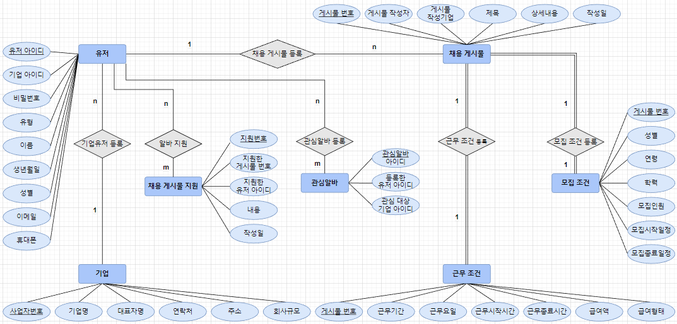
03.
개념적 설계
개체와 속성 추출
관계 추출
E-R 다이어그램 작성
Notes:
E-R 다이어그램 입니다. 유저와 기업에는 기업유저 등록 이라는 관계가 있고 하나의 기업은 여러명의 유저를 가질 수 있습니다. 유저와 채용 게시물간에도 채용 게시물 등록이라는 관계가 있고 1명의 유저만이 여러 개의 채용 게시물을 작성할 수 있습니다. 채용 게시물은 모집 조건과 근무 조건이라는 관계가 있고 1개의 게시물이 작성되면 반드시 모집조건과 근무조건도 작성되야 합니다.

Slide 8
04.
논리적 설계
릴레이션 스키마
외래키
유저 릴레이션
유저 아이디 | 기업 아이디 | 비밀번호 | 유형 | 이름 | 생년월일 | 성별 | 이메일 | 휴대폰
기업 릴레이션
사업자 번호 | 기업명 | 대표자명 | 연락처 | 주소 | 회사규모
채용 게시물 릴레이션
게시물 번호 | 게시물 작성자 | 게시물 작성기업 | 제목 | 상세내용 | 작성일
모집 조건 릴레이션
게시물 번호 | 성별 | 연령 | 학력 | 모집인원 | 모집시작 일정 | 모집종료 일정
근무 조건 릴레이션
게시물 번호 | 근무기간 | 근무요일 | 근무시작 시간 | 근무종료 시간 | 급여액 | 급여형태
채용 게시물 지원 릴레이션
지원번호 | 지원한 게시물 번호 | 지원한 유저 아이디 | 내용 | 작성일
관심 알바 릴레이션
관심 알바 아이디 | 등록한 유저 아이디 | 관심 대상 게시물 아이디
Notes:
교재의 내용을 참고해 규칙1, 2, 3, 4, 5를 적용하여 스키마를 정의해봤습니다. 유저 릴레이션은 기업 아이디를 외래키로 받고
채용 게시물은 게시물 작성자와 게시물 작성기업 모집 조건과 근무 조건 릴레이션은 게시물 번호를 지원 릴레이션과 관심 알바 릴레이션은 각각 유저 아이디와 게시물 번호를 외래키로 받았습니다.

Slide 9
04.
논리적 설계
릴레이션 스키마
테이블 명세서(유저 테이블)
테이블 이름 |  |  |  | 유저
속성 이름 | 설명 | 테이터 타입 | 널 허용 여부 | 기본값 | 기본키 | 외래키 | 제약조건
id | 유저 아이디 | VARCHAR(20) | X |  | PK
to_company_id | 속해있는 기업 아이디 | VARCHAR(20) | O |  |  | FK
is_company | 기업유저 여부 | TINYINT | O | 0
password | 비밀번호 | VARCHAR(50) | X
name | 이름 | VARCHAR(10) | X
birth | 생년월일 | INT | O
sex | 성별 | VARCHAR(4) | O
email | 이메일 | VARCHAR(30) | X
phone | 휴대폰 | VARCHAR(20) | X
Notes:
유저 테이블 명세서 입니다. 유저 아이디를 기본키로 가지고 기업 아이디는 외래키로 사용합니다. 기엽유저 여부는 TINYINT(타이니인트)로 지정하여 0은 개인유저 0 이외의 값들은 기업유저로 지정하였습니다. 생년월일과 성별은 선택사항으로 널 값을 허용해줬습니다.

Slide 10
04.
논리적 설계
릴레이션 스키마
테이블 명세서(기업 테이블)
테이블 이름 |  |  |  | 기업
속성 이름 | 설명 | 테이터 타입 | 널 허용 여부 | 기본값 | 기본키 | 외래키 | 제약조건
number | 사업자 번호 | VARCHAR(20) | X |  | PK
name | 상호명 | VARCHAR(50) | X
ceo_name | 대표자명 | VARCHAR(10) | X
contact | 연락처 | VARCHAR(20) | X
address | 주소 | VARCHAR(30) | X
address | 회사규모 | VARCHAR(10) | X
Notes:
기업 테이블은 사업자 번호를 기본키로 지정했습니다.

Slide 11
04.
논리적 설계
릴레이션 스키마
테이블 명세서(채용 게시물 테이블)
테이블 이름 |  |  |  | 채용 게시물
속성 이름 | 설명 | 테이터 타입 | 널 허용 여부 | 기본값 | 기본키 | 외래키 | 제약조건
id | 게시물 번호 | INT | X |  | PK |  | AUTO_INCREMENT
from_user_id | 게시물 작성자 | VARCHAR(20) | X |  |  | FK
from_company_id | 게시물 작성기업 | VARCHAR(20) | X |  |  | FK
title | 제목 | VARCHAR(50) | X
content | 상세내용 | VARCHAR(5000) | X
created_at | 작성일 | TIMESTAMP | X | CURRENT_TIME
Notes:
채용 게시물 테이블은 게시물 번호가 기본키고 작성될때마다 번호가 증가할 수 있게 제약조건을 지정했습니다. 게시물 작성자와 작성기업 아이디는 각각 외래키로 지정했고 작성일은 기본적으로 현재시각이 삽입되게 설계했습니다.

Slide 12
04.
논리적 설계
릴레이션 스키마
테이블 명세서(모집 조건 테이블)
테이블 이름 |  |  |  | 모집 조건
속성 이름 | 설명 | 테이터 타입 | 널 허용 여부 | 기본값 | 기본키 | 외래키 | 제약조건
id | 게시물 번호 | INT | X |  | PK | FK | CASCADE
sex | 성별 | VARCHAR(4) | X
age | 연령 | VARCHAR(10) | X
education | 학력 | VARCHAR(10) | X
recruit_number | 모집인원 | INT | X
recruit_start_at | 모집시작 일정 | DATE | X
recruit_end_at | 모집종료 일정 | DATE | X
Notes:
모집 조건 테이블은 게시물 번호가 기본키와 외래키로 사용됩니다. 채용 게시물 번호를 외래키로 참조하기 떄문에 채용 게시물이 삭제되면 같이 삭제될 수 있게 CASCADE 옵션도 주었습니다.

Slide 13
04.
논리적 설계
릴레이션 스키마
테이블 명세서(근무 조건 테이블)
테이블 이름 |  |  |  | 근무 조건
속성 이름 | 설명 | 테이터 타입 | 널 허용 여부 | 기본값 | 기본키 | 외래키 | 제약조건
id | 게시물 번호 | INT | X |  | PK | FK | CASCADE
working_period | 근무기간 | VARCHAR(20) | X
working_day | 근무요일 | VARCHAR(20) | X
working_start_time | 근무시작 시간 | TIME | X
working_end_time | 근무종료 시간 | TIME | X
pay | 급여액 | INT | X
pay_type | 급여형태 | VARCHAR(10) | X
Notes:
근무 조건 테이블도 게시물 번호가 기본키와 외래키로 같이 사용됩니다. 모집 조건 테이블과 동일하게 채용 게시물 테이블을 참조하고 있어 똑같은 옵션을 줬습니다.

Slide 14
04.
논리적 설계
릴레이션 스키마
테이블 명세서(채용 게시물 지원 테이블)
테이블 이름 |  |  |  | 채용 게시물 지원
속성 이름 | 설명 | 테이터 타입 | 널 허용 여부 | 기본값 | 기본키 | 외래키 | 제약조건
id | 지원번호 | INT | X |  | PK |  | AUTO_INCREMENT
to_job_post_id | 지원한 게시물 번호 | INT | X |  |  | FK
from_user_id | 지원한 유저 아이디 | VARCHAR(20) | X |  |  | FK
content | 내용 | VARCHAR(1000) | X
created_at | 작성일 | TIMESTAMP | X | CURRENT_TIME
Notes:
채용 게시물 지원 테이블은 지원번호를 기본키로 가지고 지원번호가 자동으로 증가합니다. 지원한 게시물 번호와 지원한 유저 아이디는 각각 채용 게시물과 유저 테이블을 참조하여 외래키로 사용됩니다.

Slide 15
04.
논리적 설계
릴레이션 스키마
테이블 명세서(관심 알바 테이블)
1
테이블 이름 |  |  |  | 관심 알바
속성 이름 | 설명 | 테이터 타입 | 널 허용 여부 | 기본값 | 기본키 | 외래키 | 제약조건
id | 관심 알바 아이디 | INT | X |  | PK |  | AUTO_INCREMENT
from_user_id | 등록한 유저 아이디 | VARCHAR(20) | X |  |  | FK
to_job_post_id | 관심 대상 게시물 아이디 | INT | X |  |  | FK
2
테이블 이름 |  |  |  | 관심 알바
속성 이름 | 설명 | 테이터 타입 | 널 허용 여부 | 기본값 | 기본키 | 외래키 | 제약조건
from_user_id | 등록한 유저 아이디 | VARCHAR(20) | X |  | PK | FK
to_job_post_id | 관심 대상 게시물 아이디 | INT | X |  | PK | FK
Notes:
관심 알바 테이블도 앞선 테이블과 동일하게 아이디를 기본키로 가지고 자동으로 증가하게 만들었습니다. 특히 이 테이블은 만들 때 고민을 조금 더 했었는데
관심 알바 아이디 하나만을기본키로 지정하지 않고 (Click) 아래 테이블 처럼 등록한 유저 아이디와 관심 대상 게시물 아이디 두개를 묶어서 기본키로 지정할 수 있는 옵션도 있었기 때문입니다. 구현 기능에서 사용할 쿼리문을 생각해보니 아래 테이블처럼 구성하면 값을 변경 할 때마다 등록한 유저 아이디와 관심 대상 게시물 아이디 두 번을 조회해서 변경해야 합니다. 하지만 지정된 아이디가 있으면 한번의 조회만으로 변경을 할 수 있어서 1번 테이블을 적용했습니다.

Slide 16
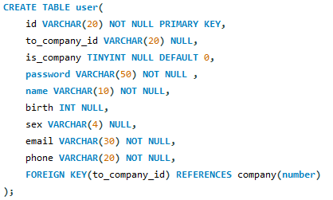
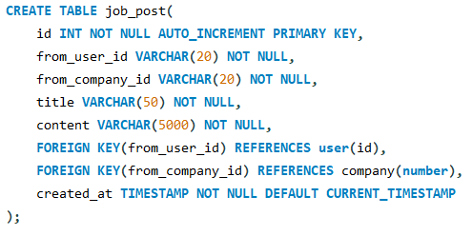
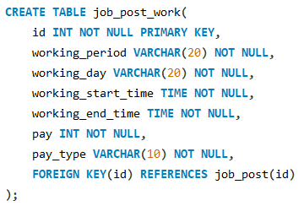
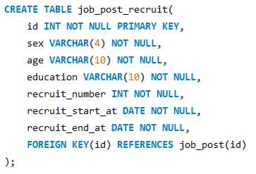
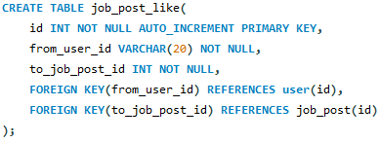
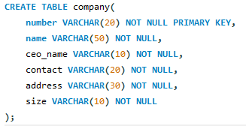
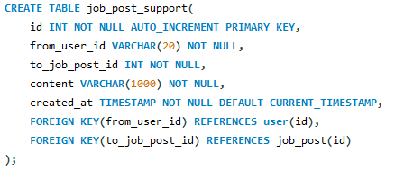
05.
물리적 설계
쿼리문 작성해서 테이블 생성
Notes:
테이블 명세서를 기반으로 유저 테이블, 기업 테이블, 채용 게시물 테이블, 모집 조건 테이블, 근무 조건 테이블, 채용 게시물 지원 테이블, 관심 알바 테이블을 생성했습니다.

Slide 17
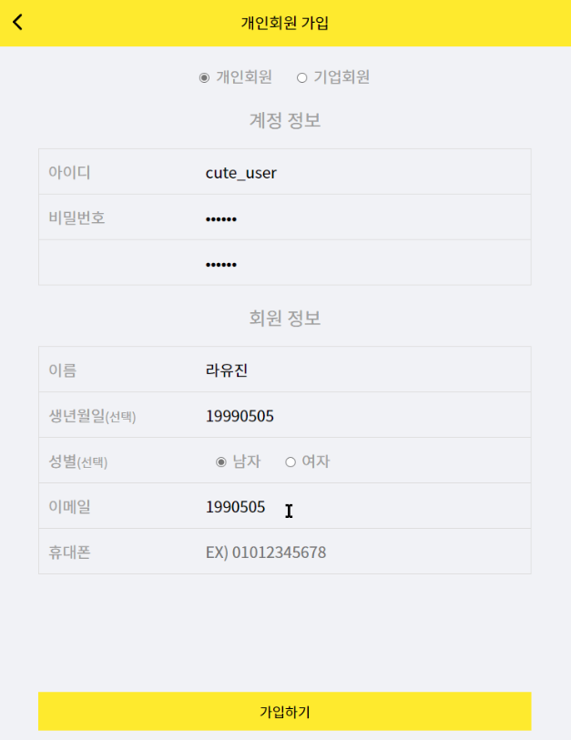
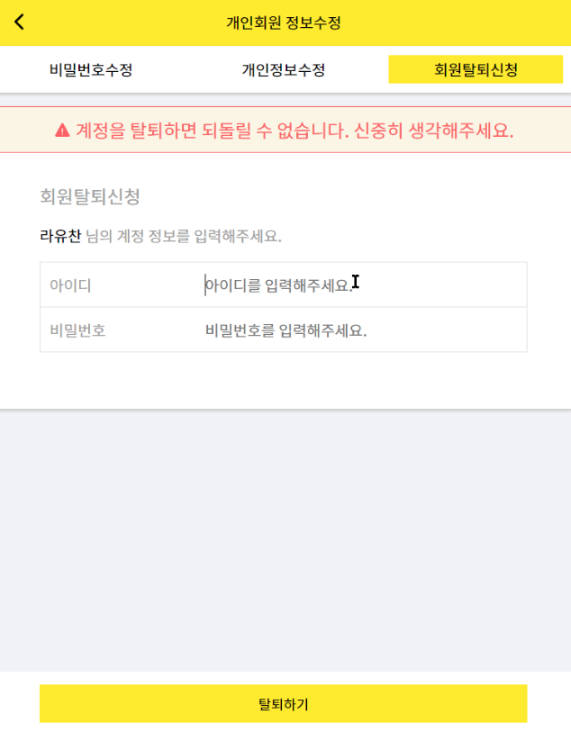
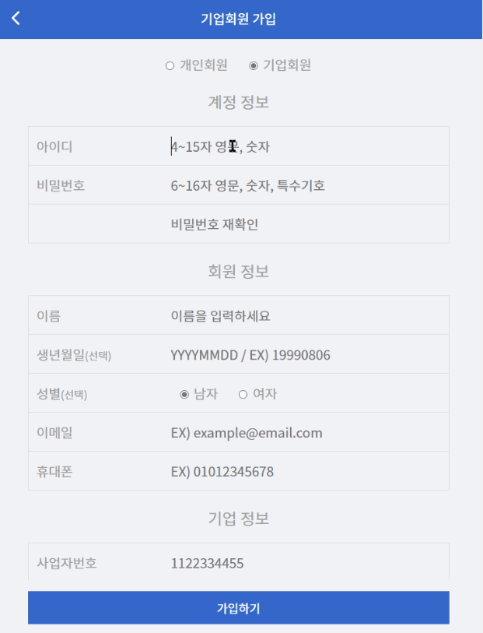
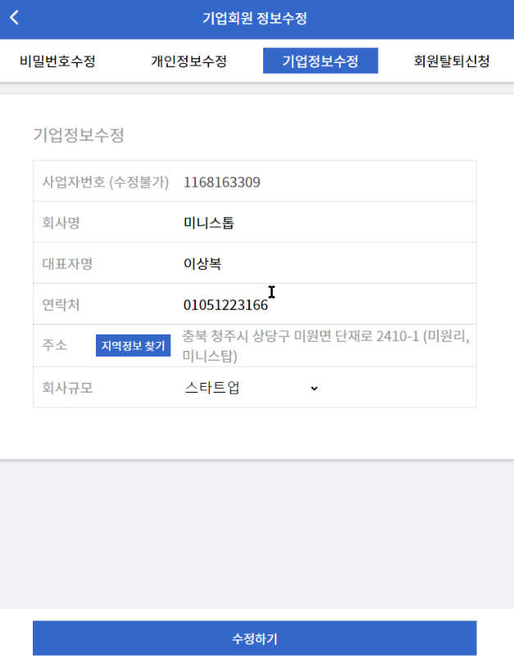
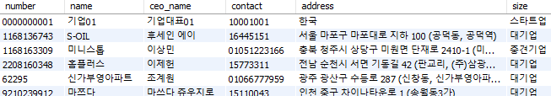
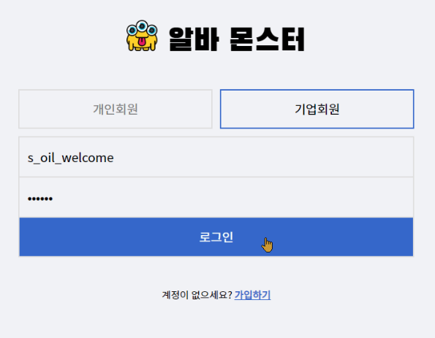
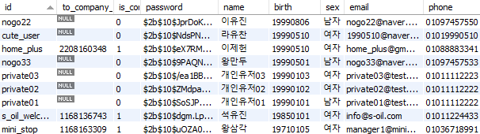
06.
구현
개인유저, 기업유저 회원가입 · 로그인 · 수정 · 탈퇴
유저
기업
Notes:
구축한 DB로 유저는 회원가입, 로그인(Click) 비밀번호 수정, 개인정보 수정, 기업정보 수정, 회원탈퇴를 할 수 있고(Click) 디비에 유저와 기업 정보가 잘 삽입되는 것을 볼 수 있습니다.

Slide 18
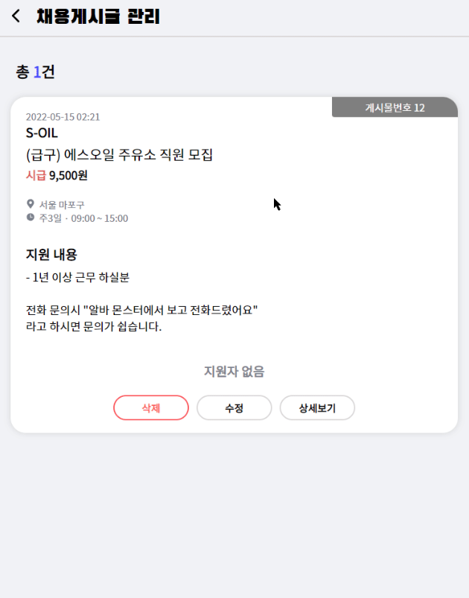
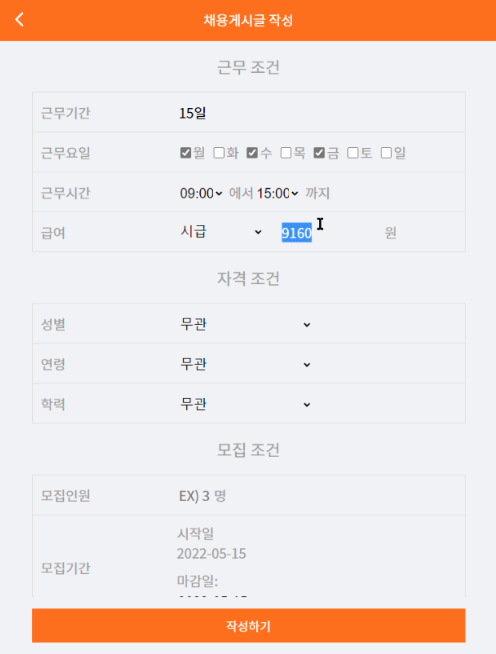
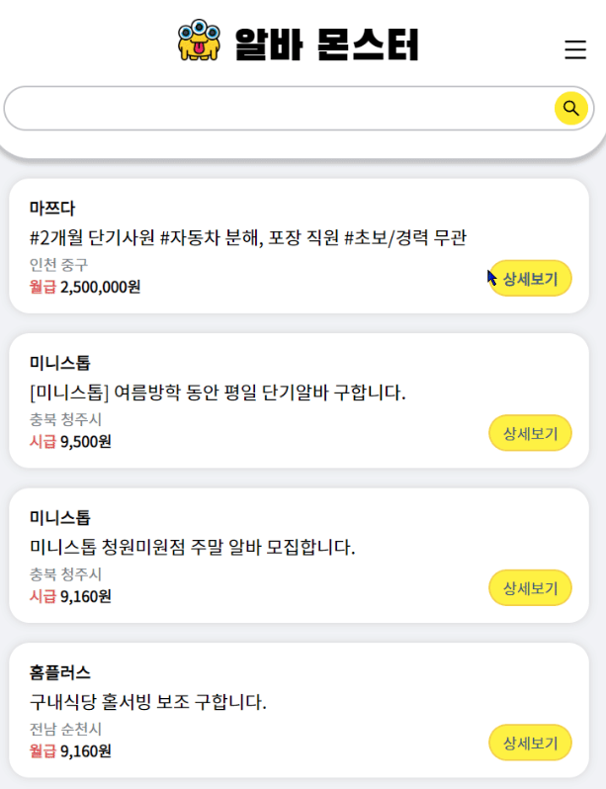
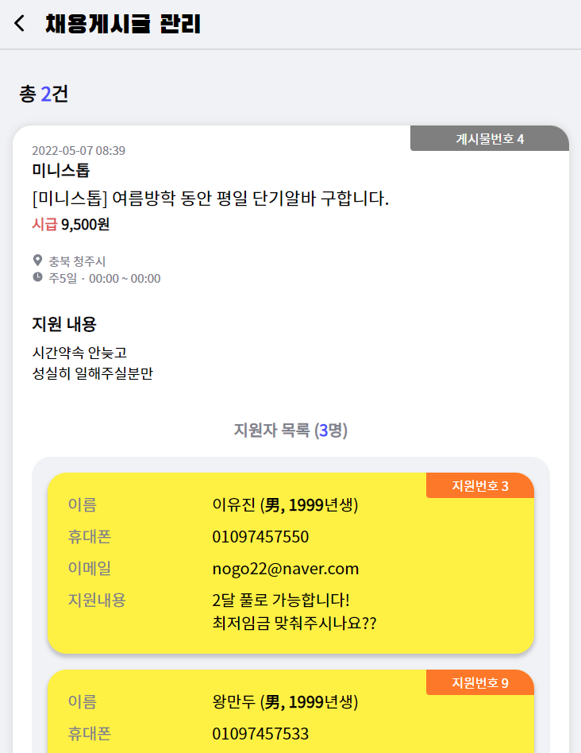
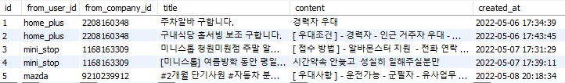
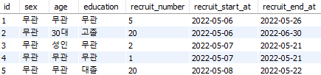
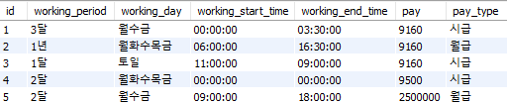
06.
구현
채용게시글 작성 · 수정 · 삭제
채용 게시물
모집 조건
근무 조건
Notes:
기업회원은 채용 게시글을 작성, 수정, 삭제를 할 수 있으며 작성된 게시글은 지원자가 있을 때(Click) 지원자 정보와 함께 지원내용을 확인할 수 있습니다. 채용 게시글 정보 또한 각각의 테이블에 나눠서 DB에 잘 들어갔습니다.

Slide 19
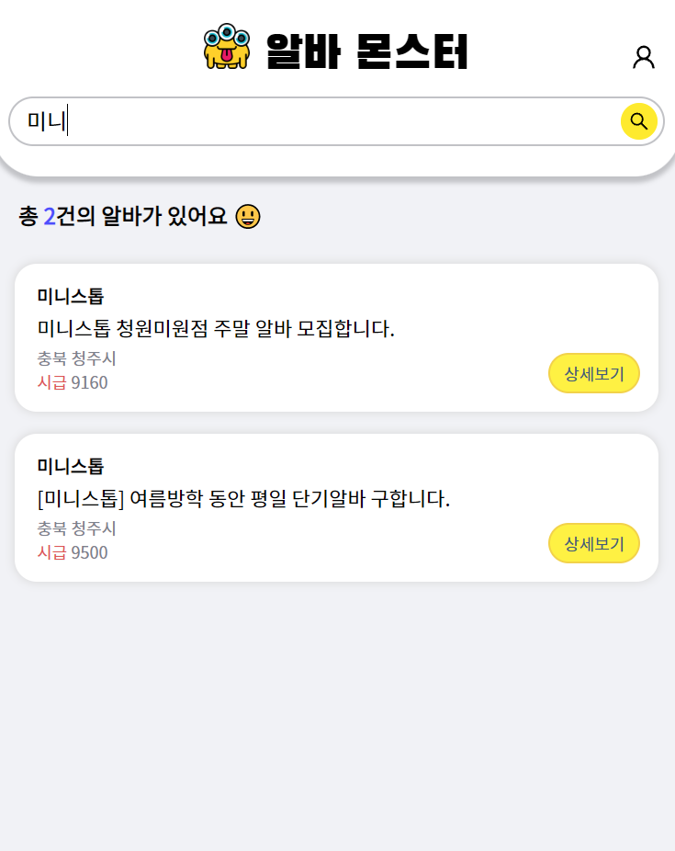
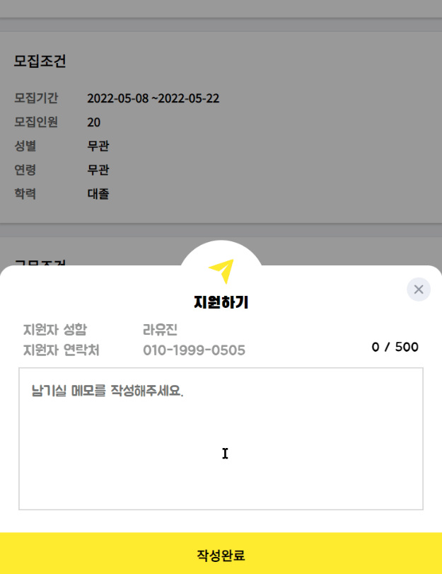
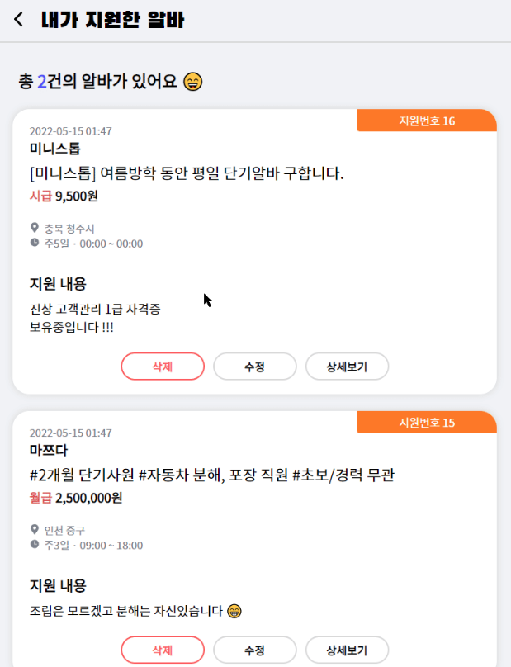
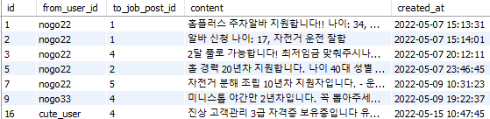
06.
구현
알바 검색· 지원 · 수정 · 삭제
채용 게시물 지원
Notes:
메인페이지에서는 등록된 전체 공고를 확인할 수 있고 검색 기능을 사용해 어떠한 알바가 있는지 살펴볼 수 있습니다. 개인유저는 해당하는 알바에 지원하거나 지원한 정보를 수정 또는 삭제할 수 있습니다.(Click) DB에도 지원내역이 잘 삽입되어 있습니다.

Slide 20
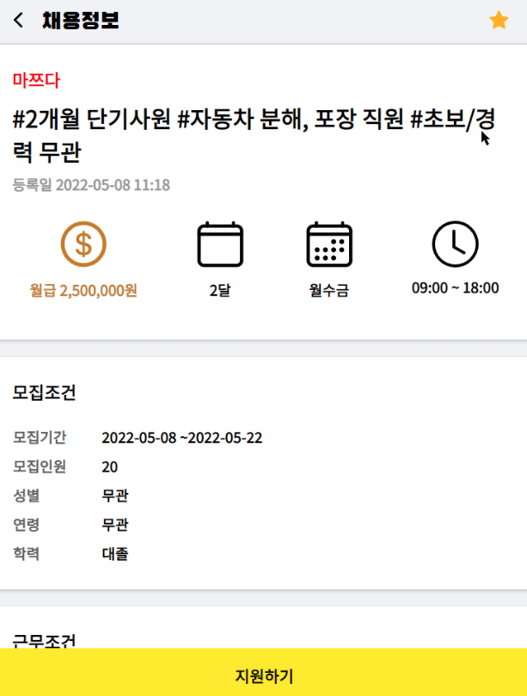
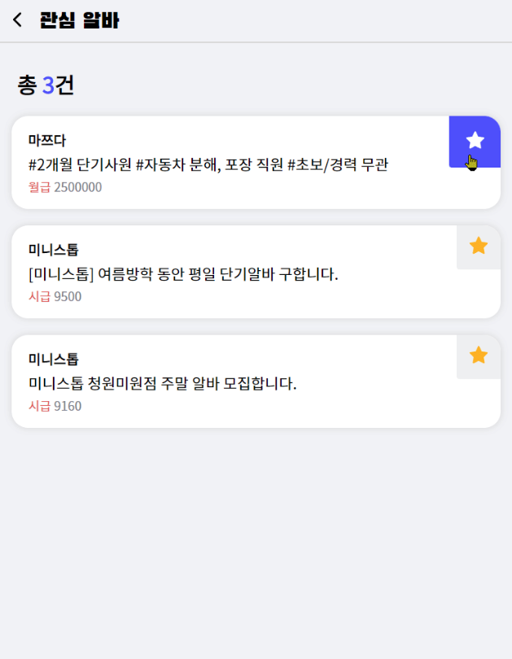
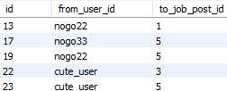
06.
구현
채용 공고 게시글 관심 알바 추가· 해제
관심 알바
Notes:
개인 유저는 채용 공고를 관심 알바에 추가할 수 있고 추가된 공고를 확인할 수 있으며 DB에도 문제없이 잘 삽입되었습니다.

Slide 21
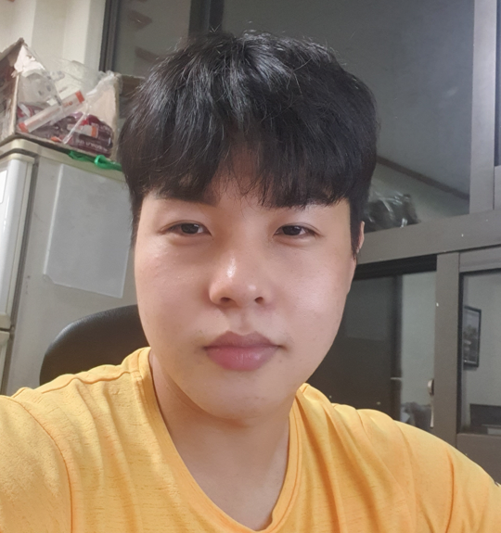

07.
프로젝트 소감
중간에 테이블을 변경하는 일이 얼마나 번거롭고 난이도가 높은 작업인지 실감하게 되었습니다.
처음 만들 때부터 신중하게 설계해야 하는 이유를 몸소 느꼈습니다.
이 유 진
이번 프로젝트에서 조 활동으로 협동심을 기를 수 있었고 새로운 공부가 될 수 있어서 좋은 경험으로 많이 배워갈 수 있었습니다
라 기 찬
Notes:
이번 데이터베이스 프로젝트를 진행하면서 저는 중간에 바뀐 사항을 적용하는것이 얼마나 번거로운 작업인지 알게 되었습니다. 라기찬 조원은 처음 접해본 기술들이 낯설기만 했었는데 자주 쓰다보니 덜 낯설어졌다고 합니다.

Slide 22
감사합니다
Notes:
이상으로 발표 마치겠습니다.

